Slide 1
Предмет «География»: как учиться и как учить с удовольствием?
учитель географии
МБОУ СШ №7
Хлимановская Оксана Викторовна
Смоленск 2022

Slide 34
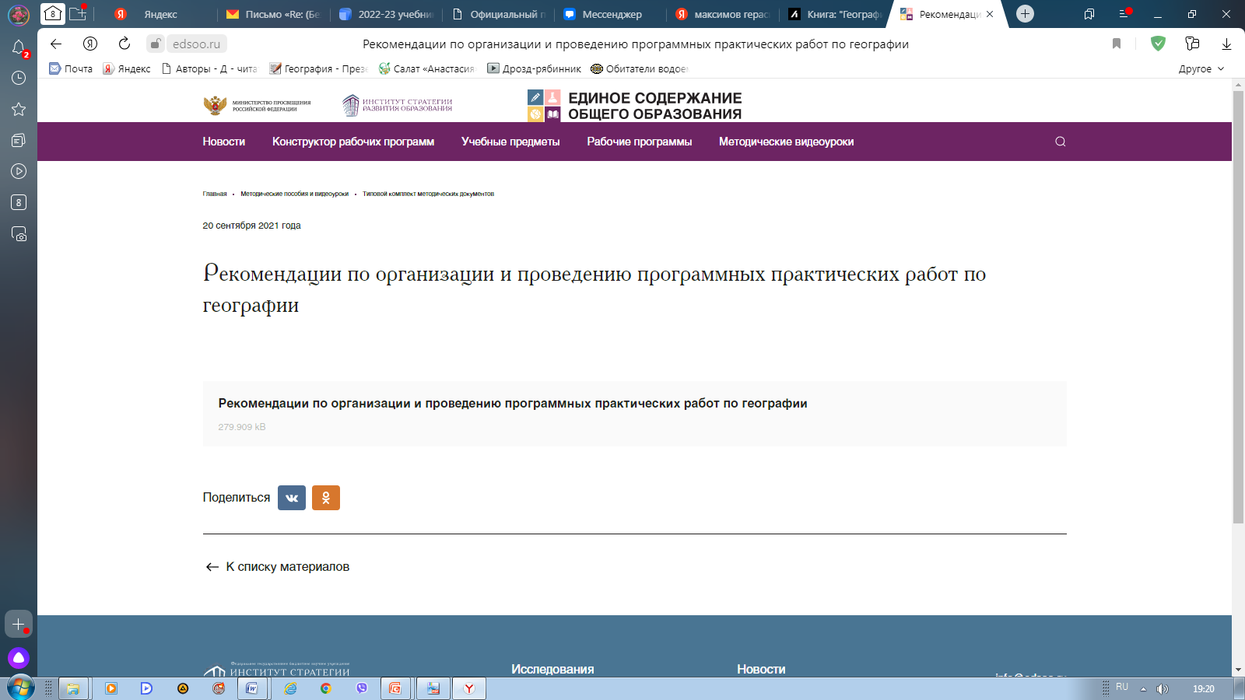

Slide 38
Сроки проведения ВПР осенью 2022 года
ВПР пройдут с 19 сентября по 24 октября 2022 года.
Срок проверки работ и загрузки форм сбора результатов – до 25 октября.
Получение результатов – с 21 ноября.
Окончательное расписание будет сформировано до 5 сентября 2022 года

Slide 39
Время для выполнения заданий ВПР
45 минут:
5 класс – все предметы;
6 класс – биология, история;
7 класс – биология, история, география, обществознание;
8 класс – биология, история, география, обществознание, физика, иностранный язык;
9 класс – биология, история, география, обществознание, физика.
60 минут:
6 класс – русский язык, математика;
7 класс –математика.
90 минут:
7 класс – русский язык;
8 класс – русский язык, математика;
9 класс – русский язык, математика, химия.

